Slide 1
Che forma ha l’Universo?

Slide 2
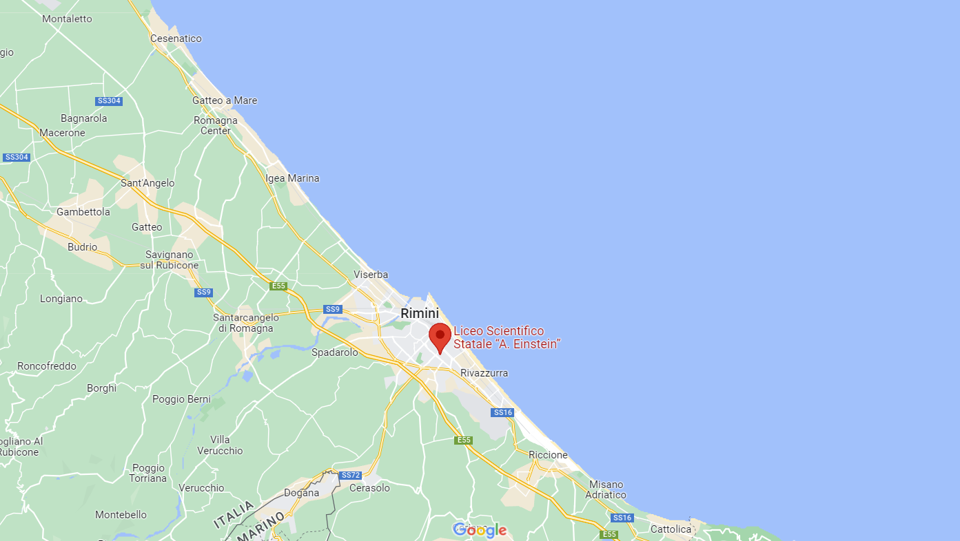
5 km

Slide 3
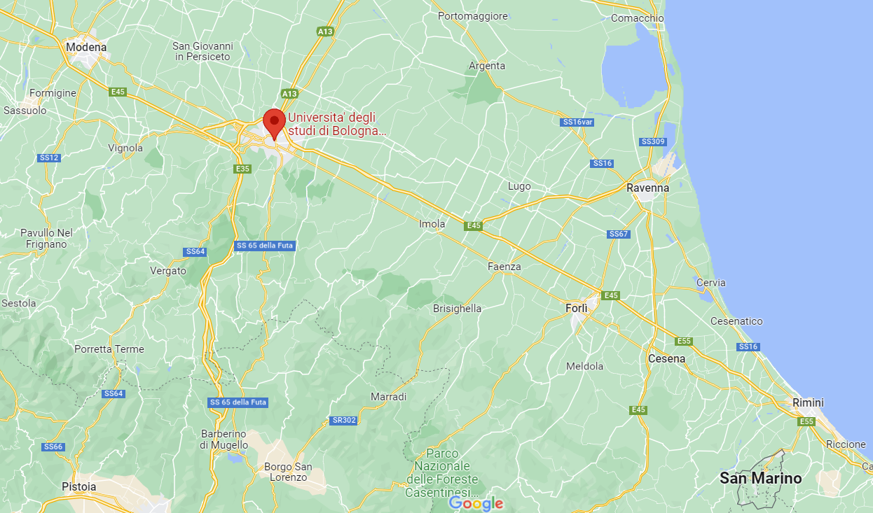
15 km

Slide 4
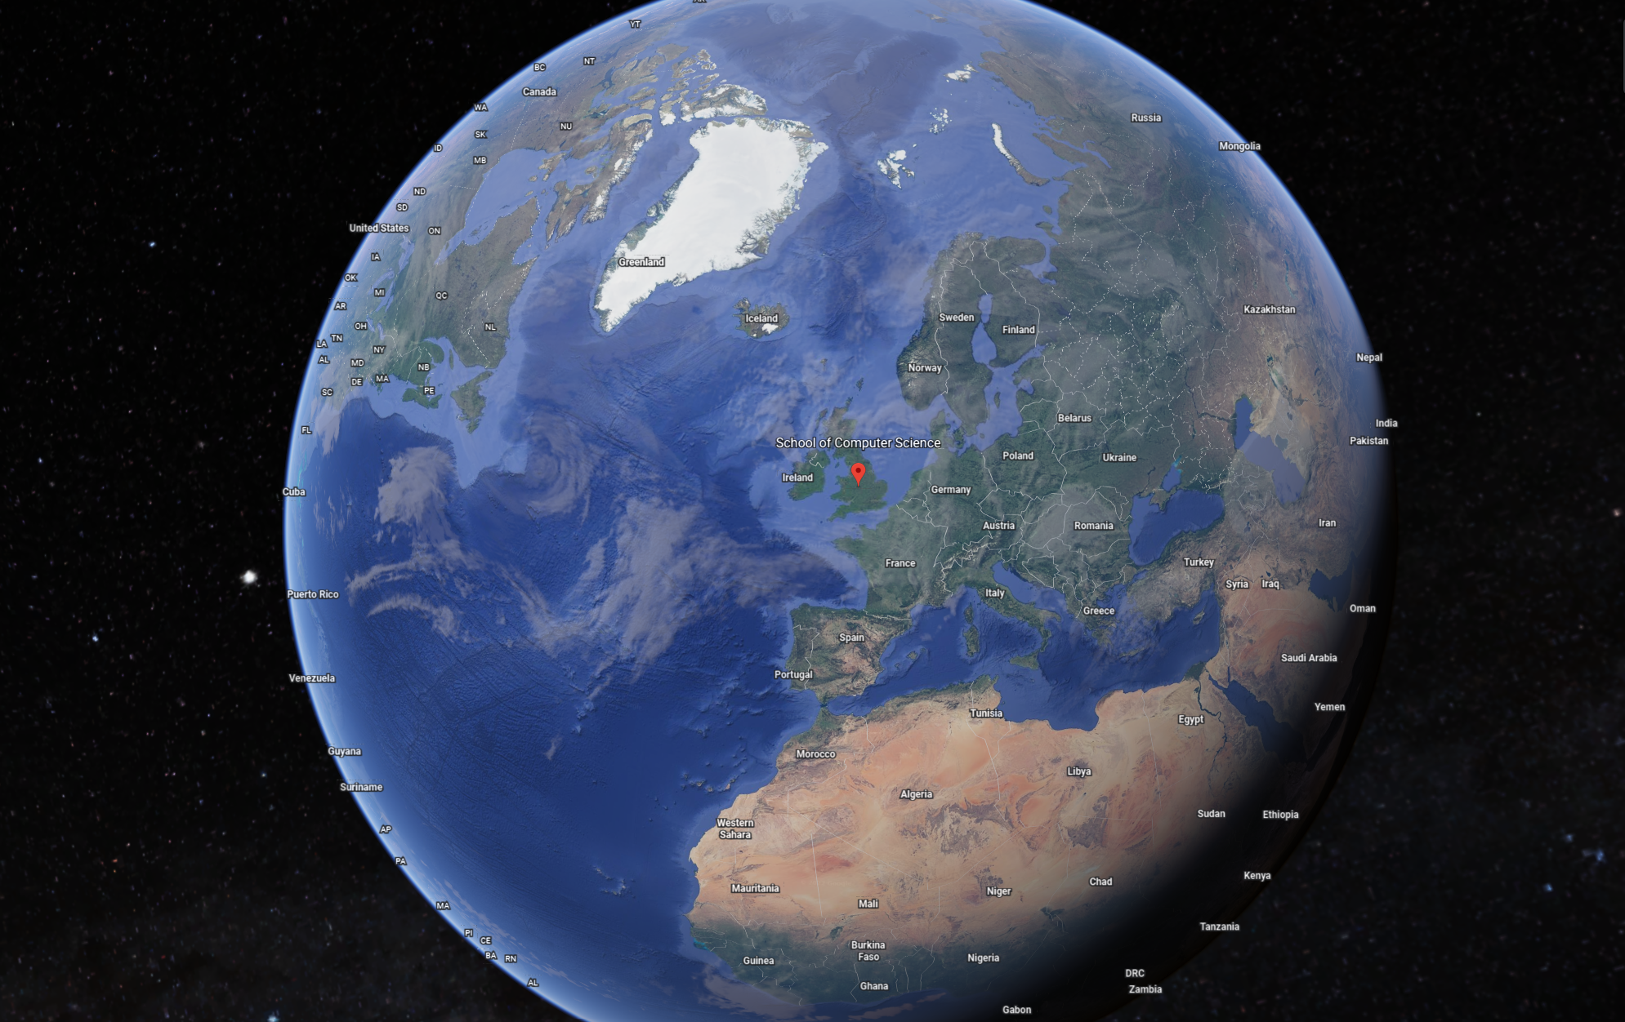
6371 km

Slide 5
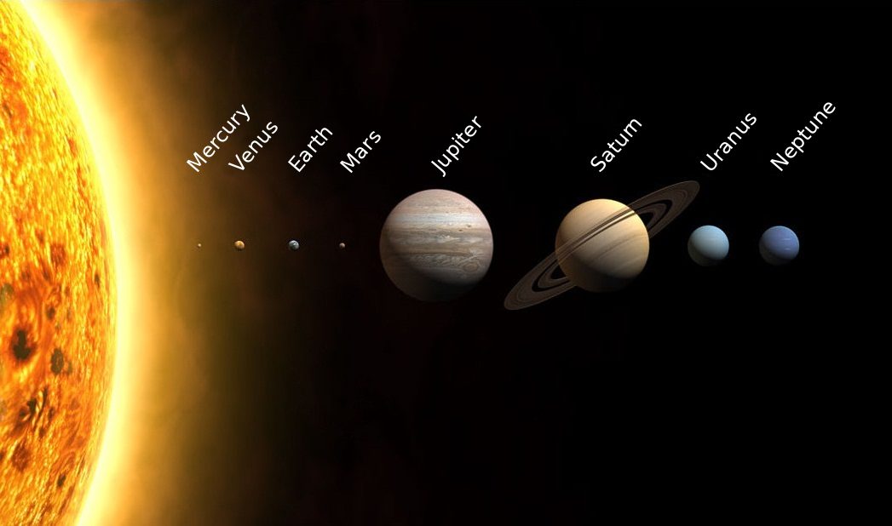
1.5 x 10⁸ km

Slide 6
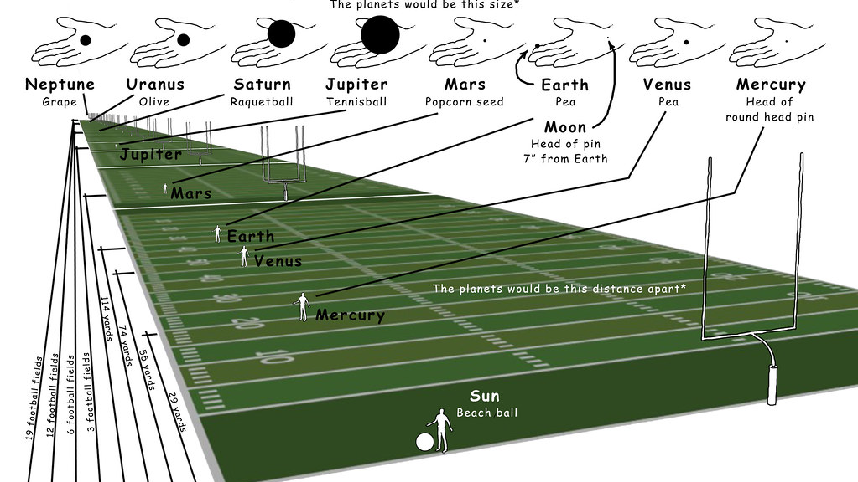
104 m
67 m
50 m
26 m

Slide 7
1.5 x 10⁸ km

Slide 8
Il Sole e le stelle
“Guarda le stelle. I grandi Re del passato ci guardano da quelle stelle.”
Mufasa
“Sono delle lucciole. Lucciole che sono rimaste attaccate a quell’enorme cosa nera-bluastra.”
Timon
“Io pensavo che fossero masse gassose che bruciano a miliardi di chilometri di distanza.”
Pumba

Slide 9
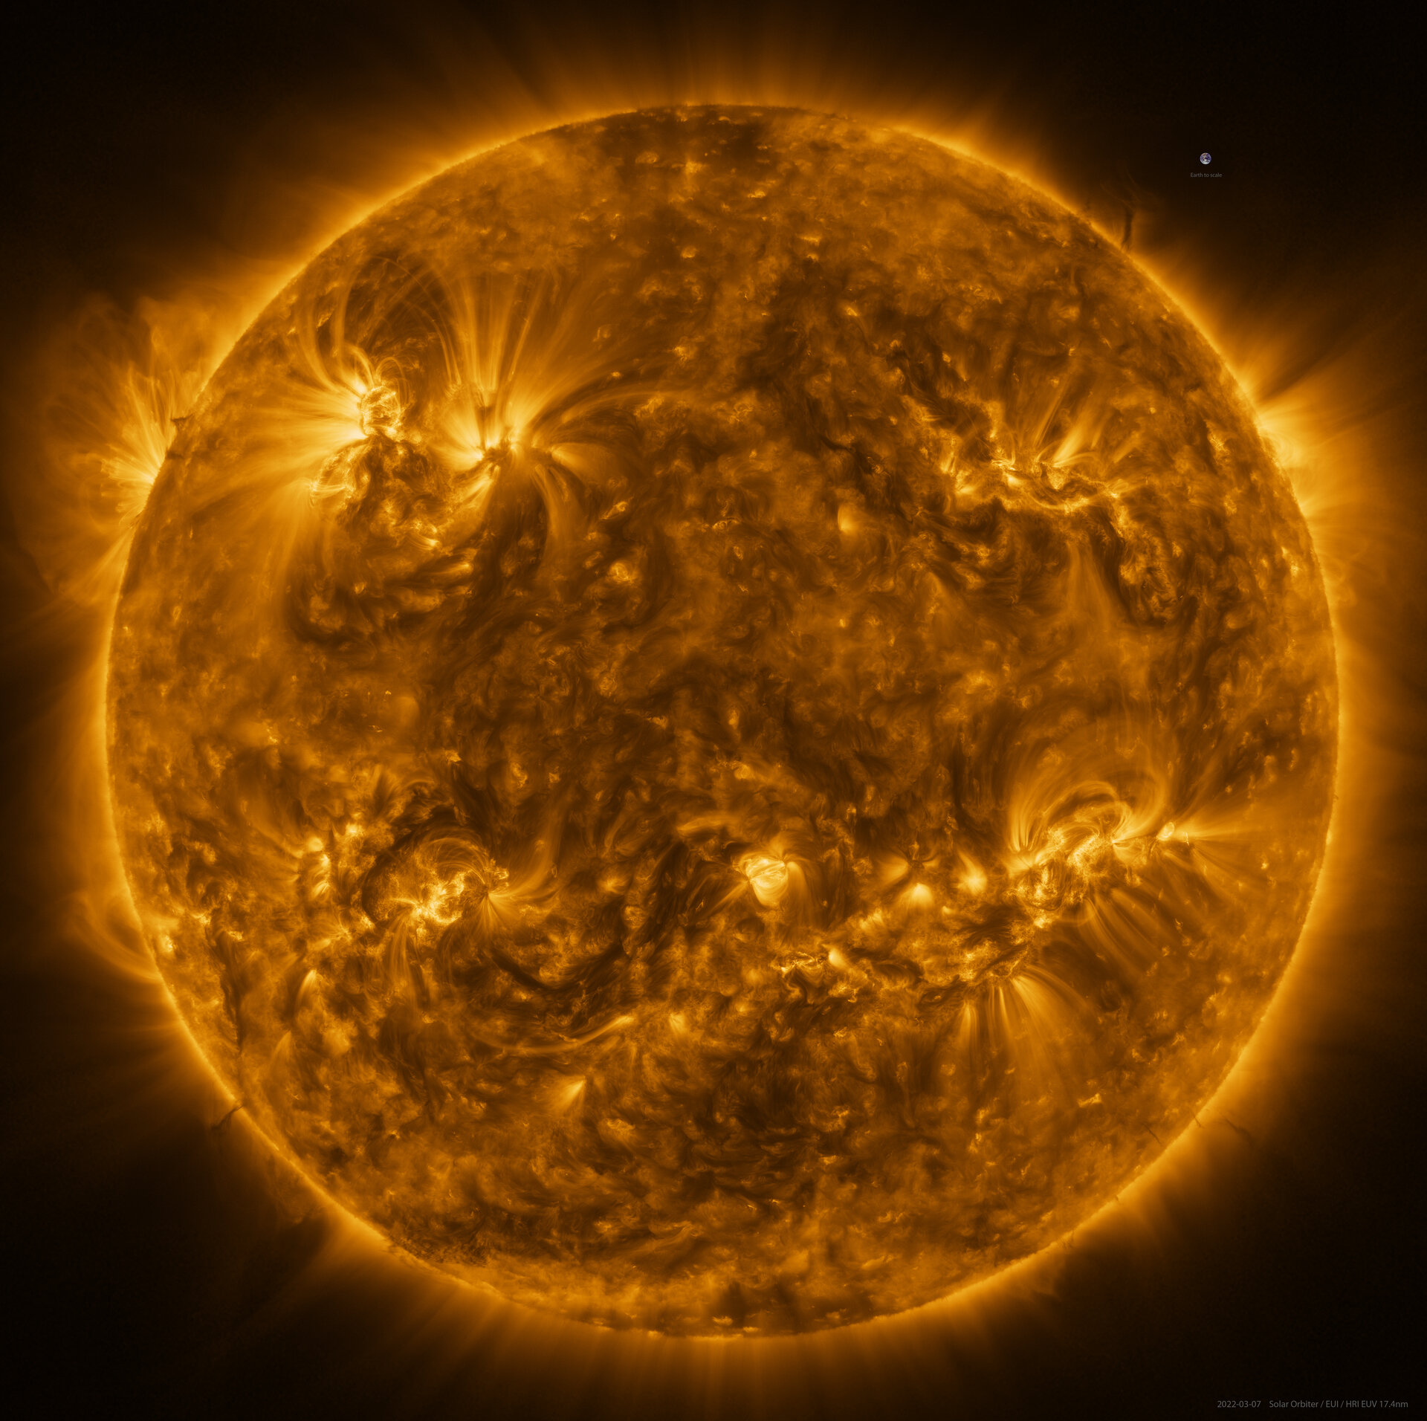
Il Sole e le stelle

Slide 10
Il Sole e le stelle
Massa:
1.9885×10³⁰ kg ~ 166670 massa della Terra
Composizione:
~ 74.9% Idrogeno
~ 23.8% Elio

Slide 11
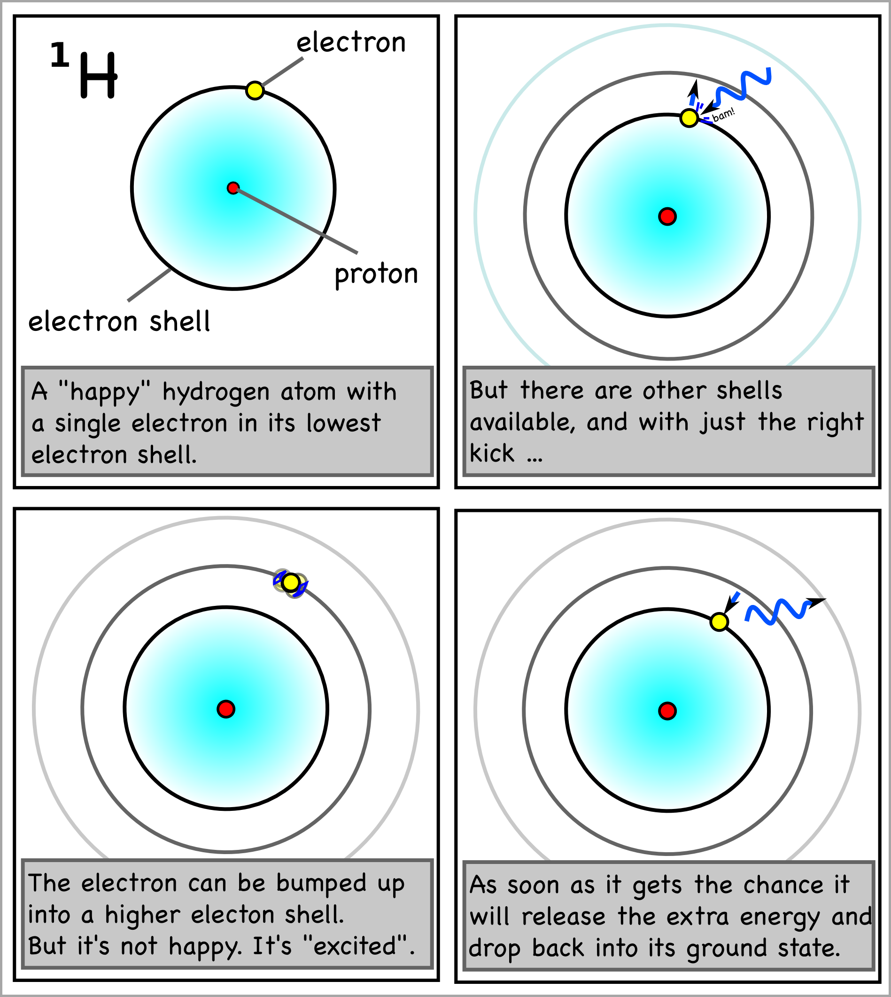
Il Sole e le stelle
Idrogeno, modello di Bohr

Slide 12
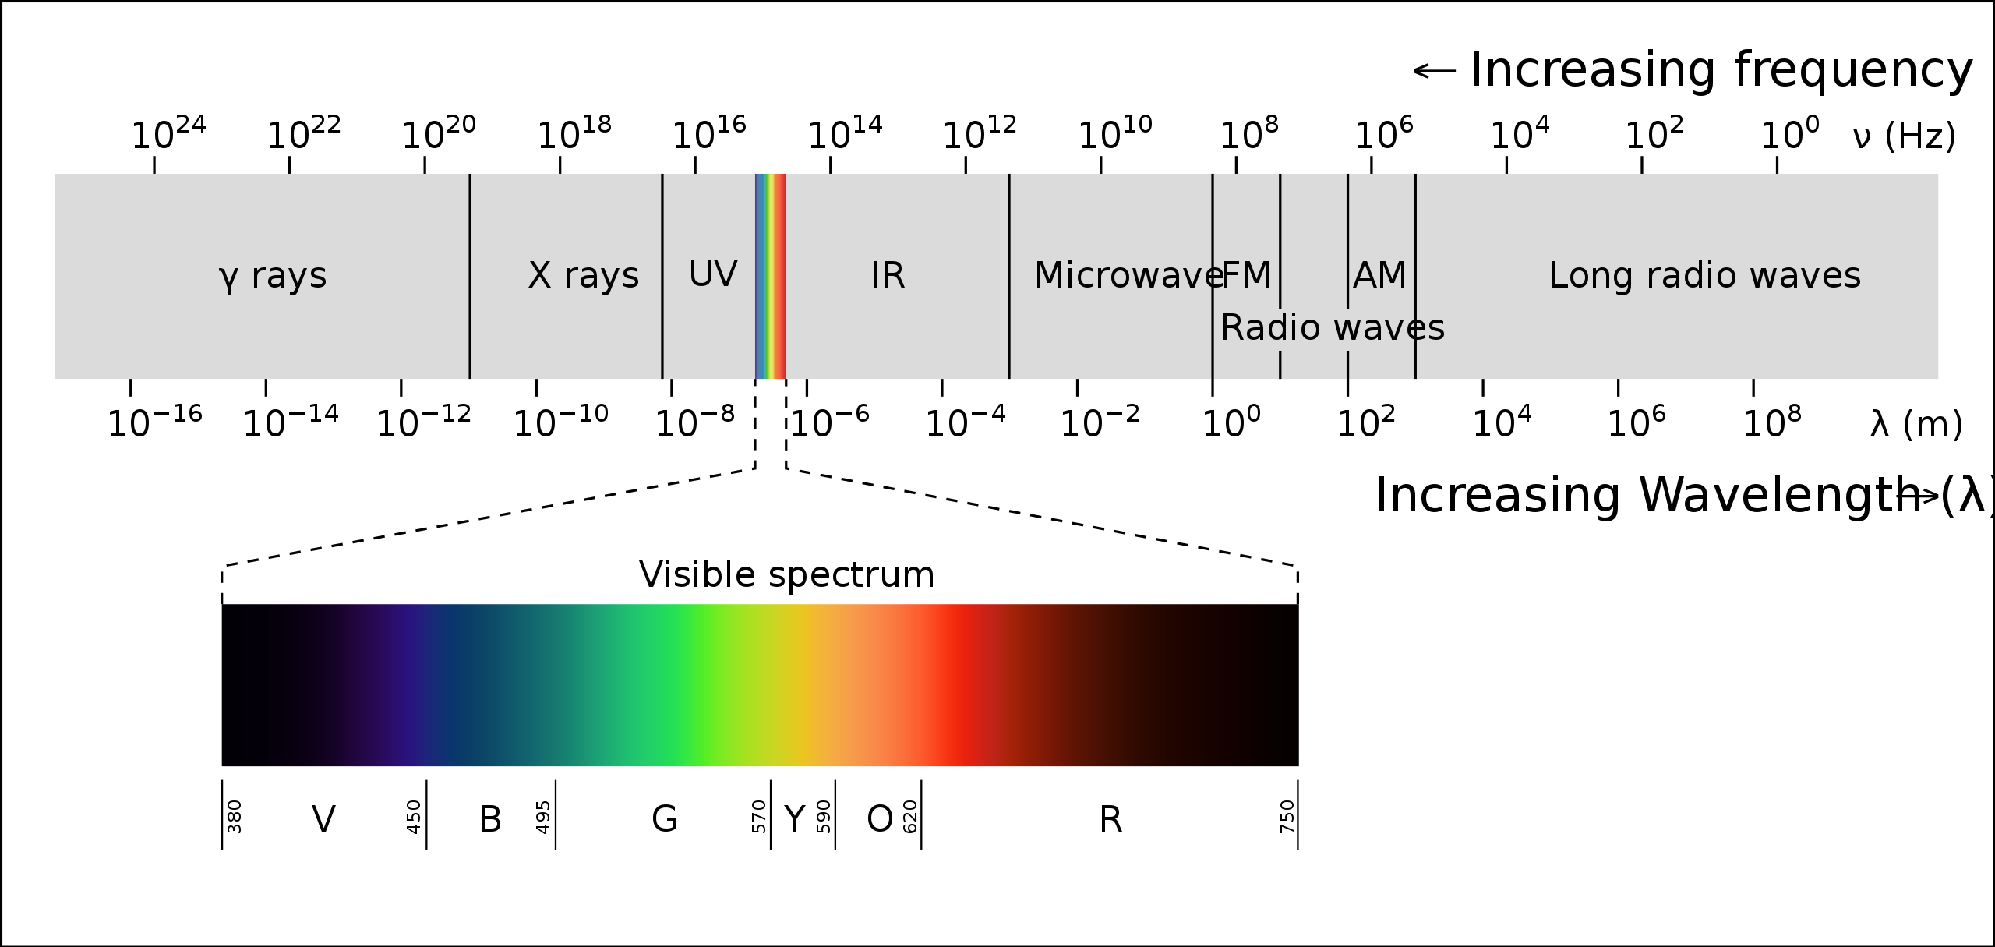
La luce visibile

Slide 13
Radiazione elettromagnetica

Slide 14
1.5 x 10⁸ km

Slide 15
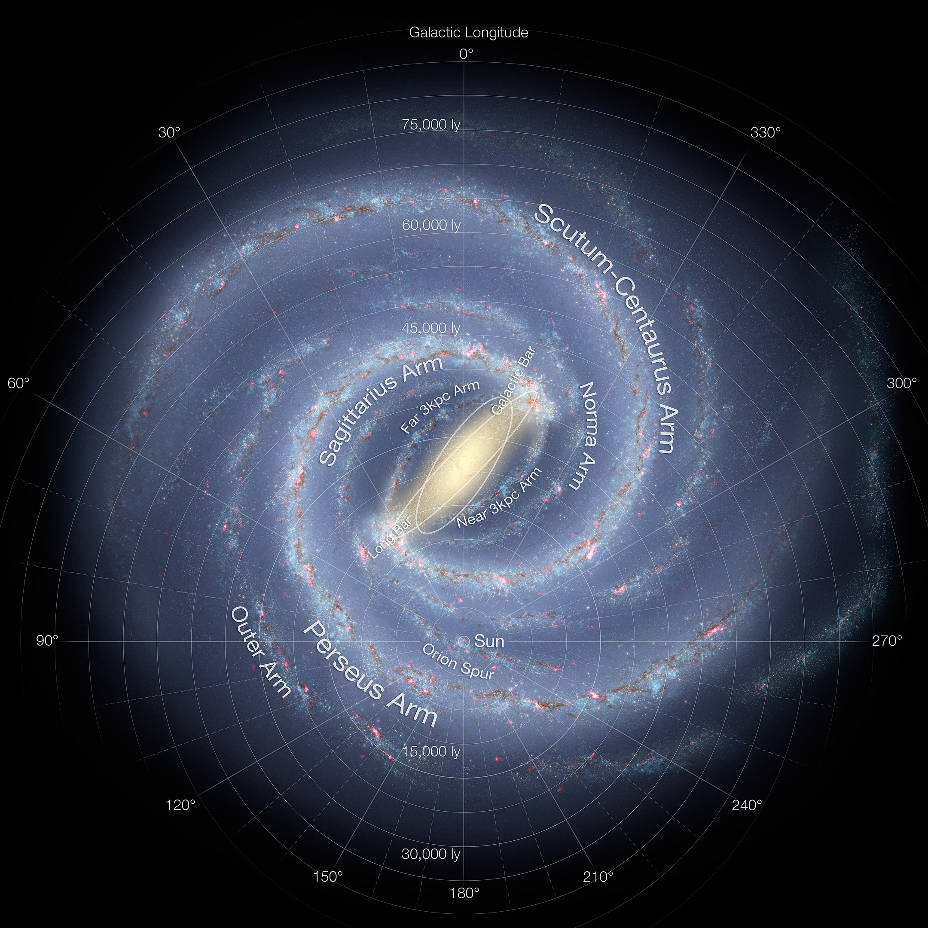
~ 52 kpc = 1.7 x 10⁵ light-years
1.5 x 10⁸ km
~ 1.6 x 10¹⁸ km

Slide 16
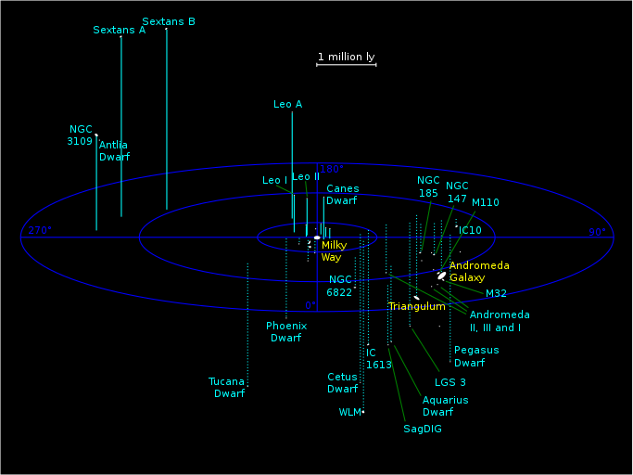
~1.5 Mpc ~ 3 x 10¹⁹ km

Slide 17
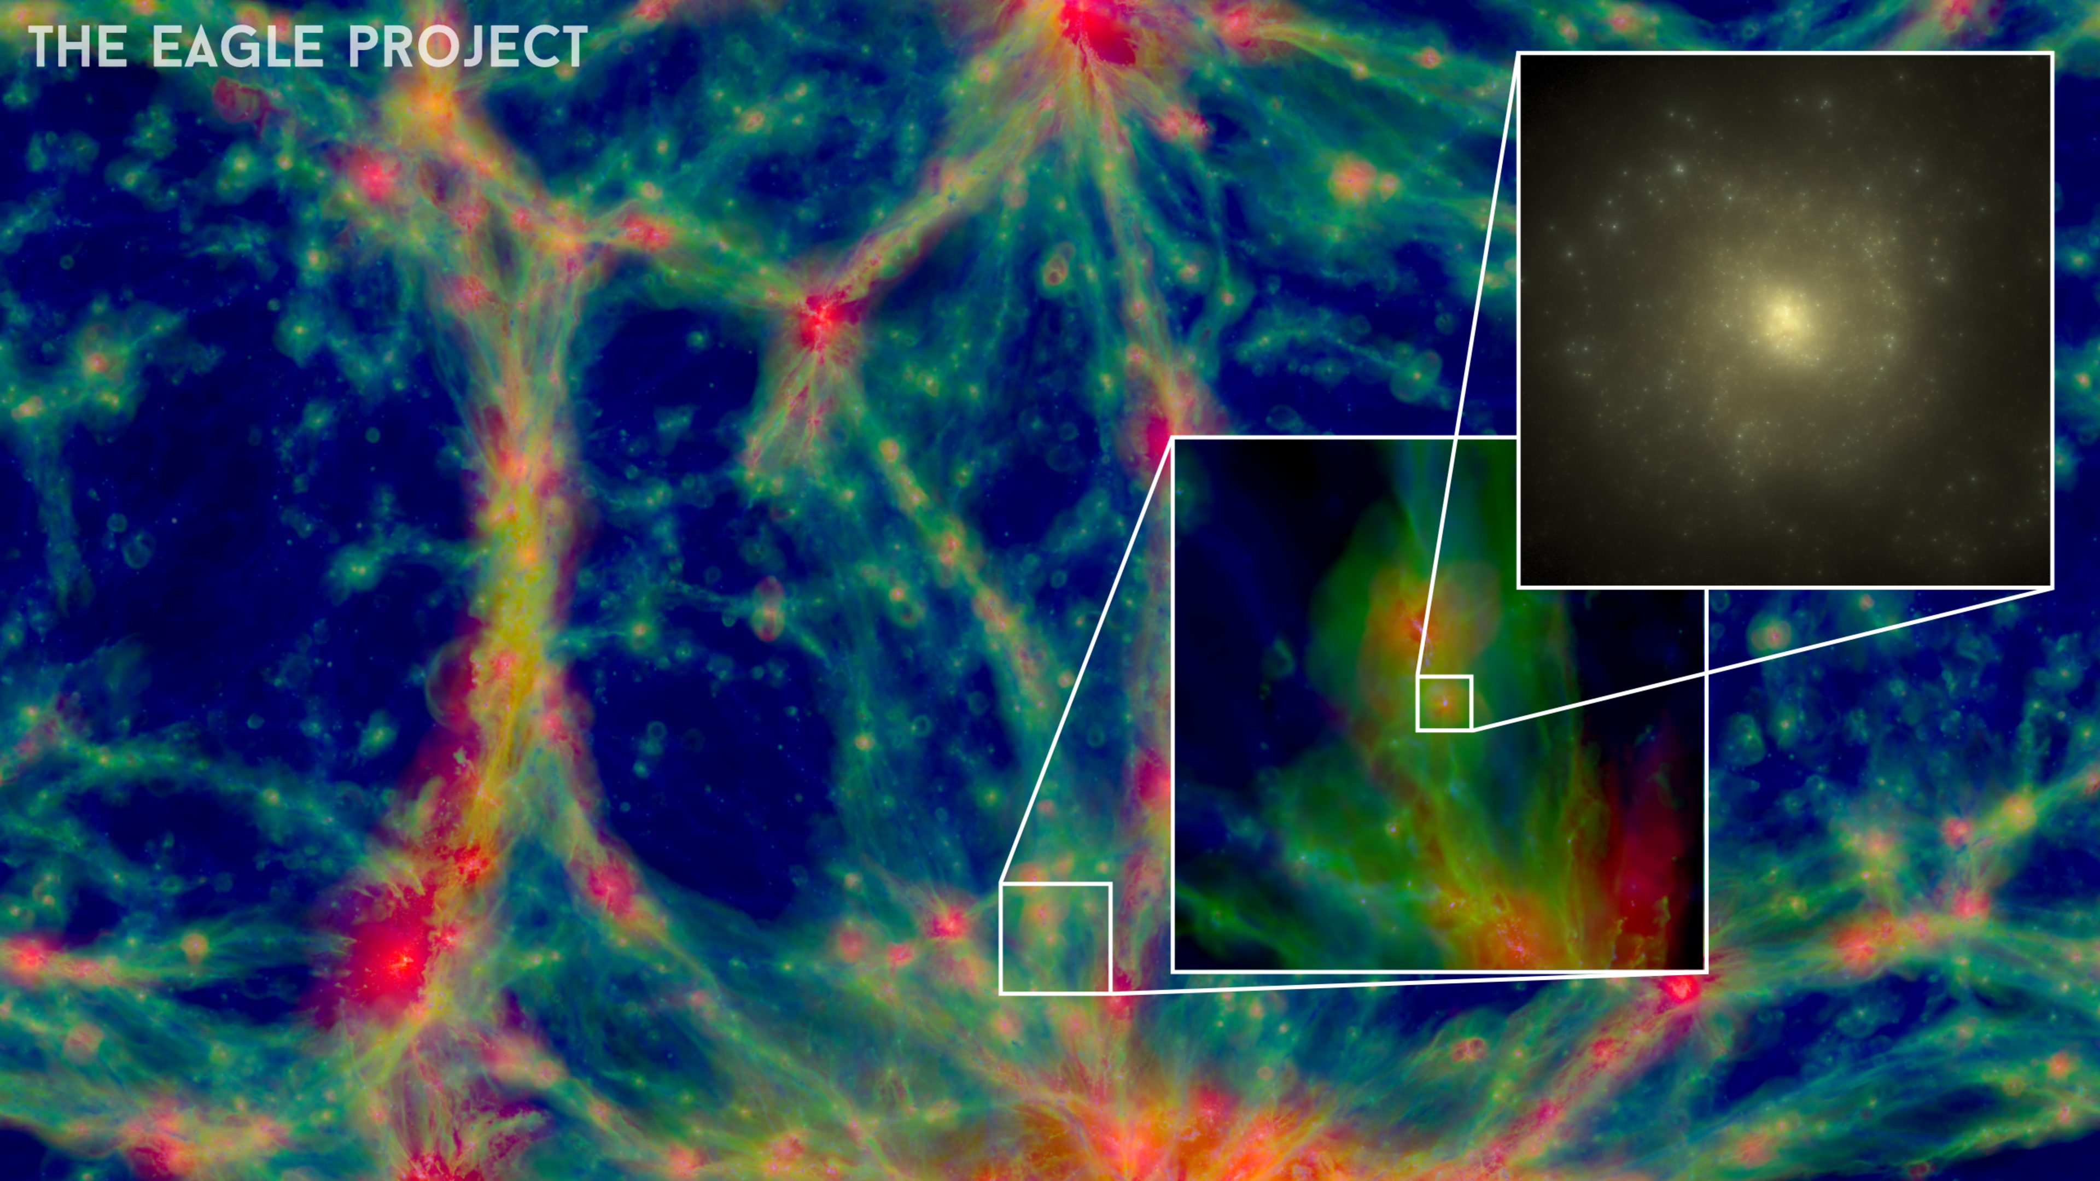
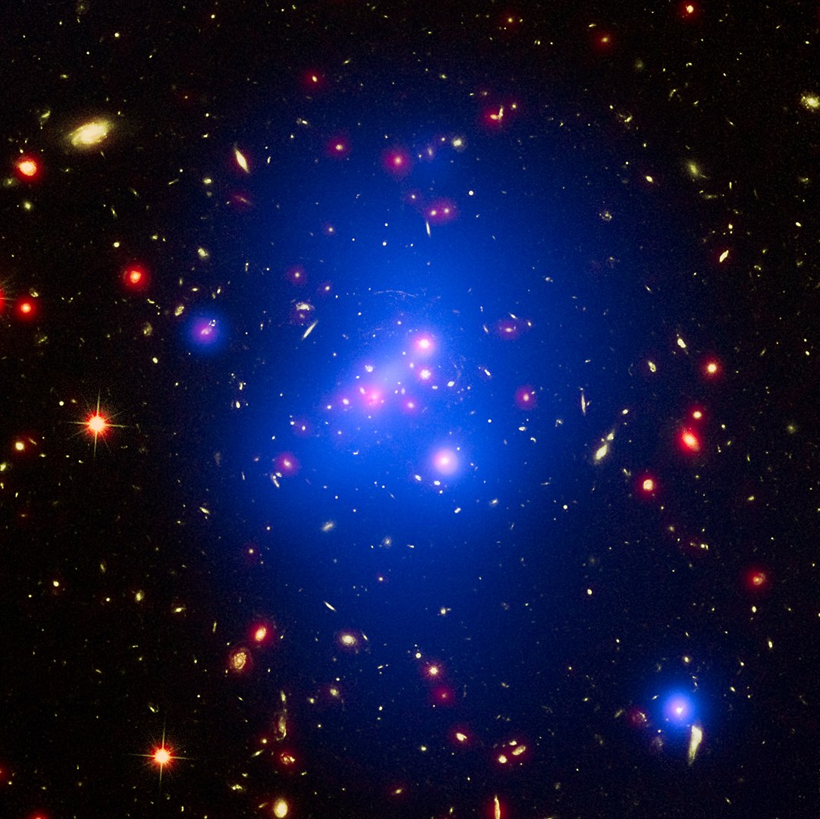
~ 2 Mpc
> 200 Mpc

Slide 18
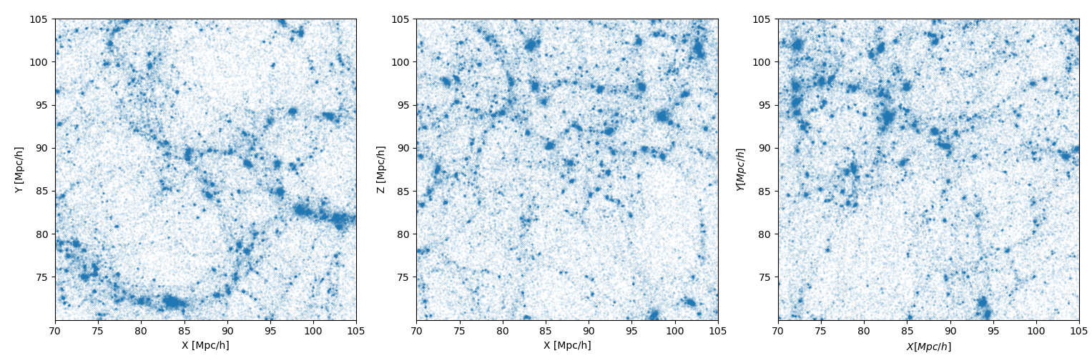
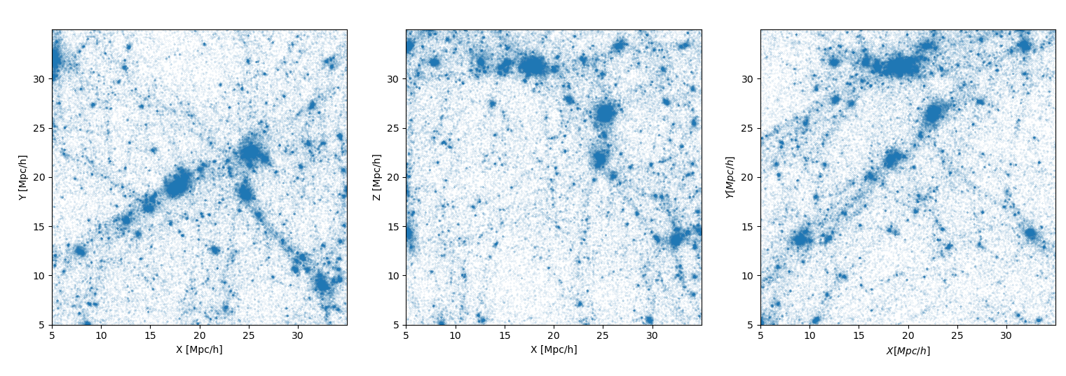
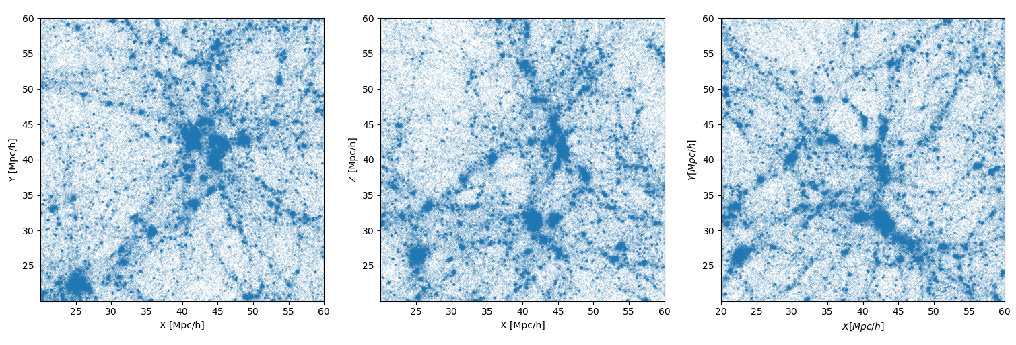

Slide 19
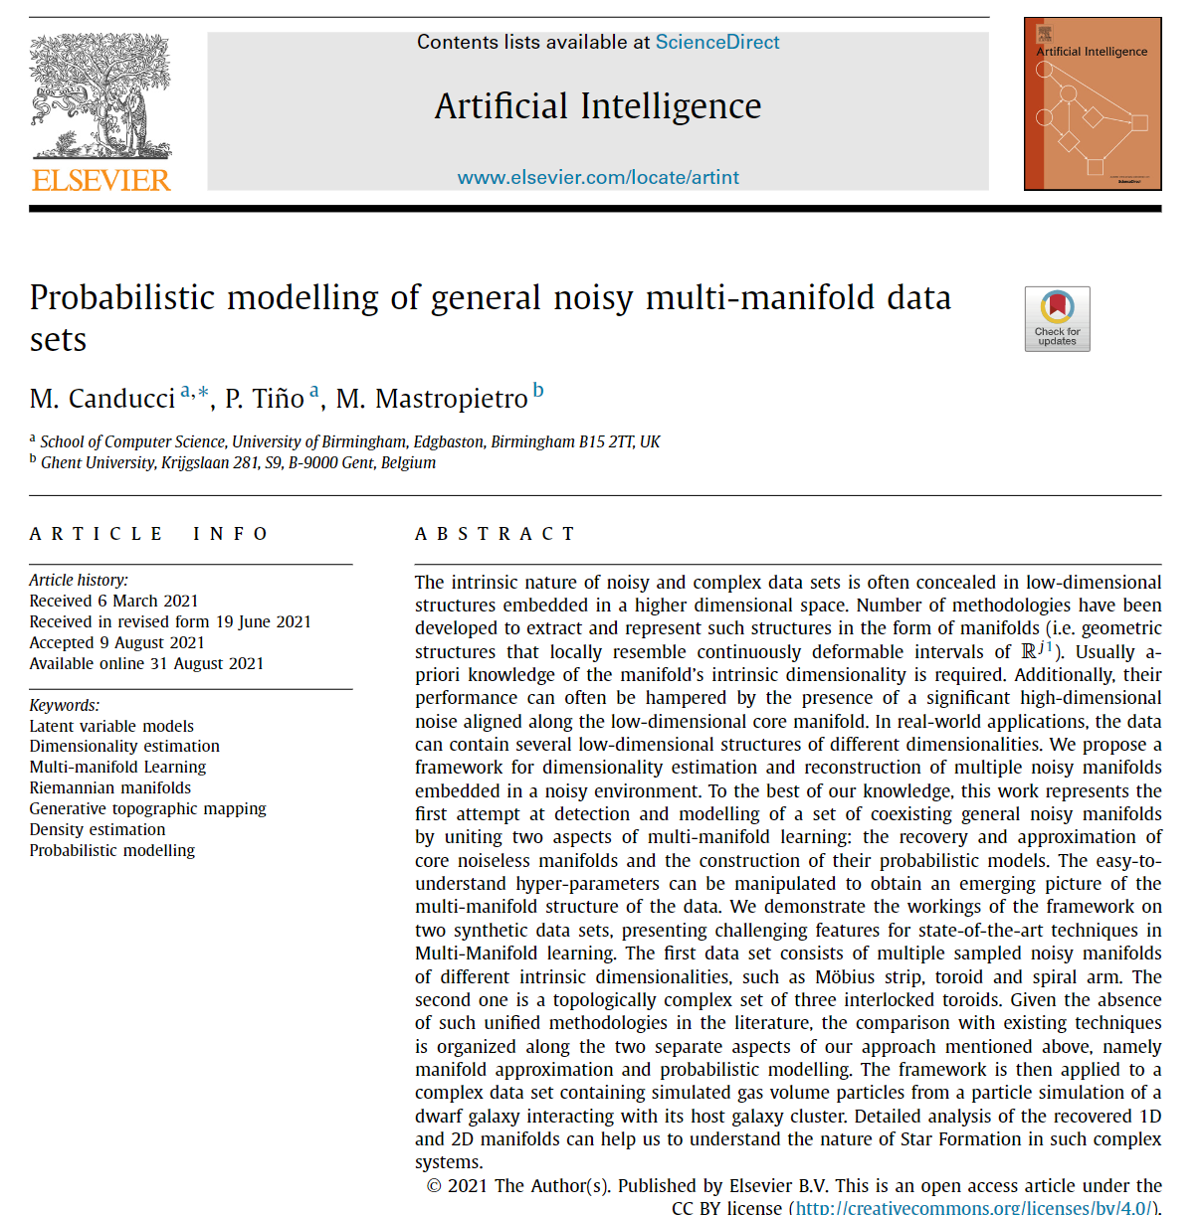
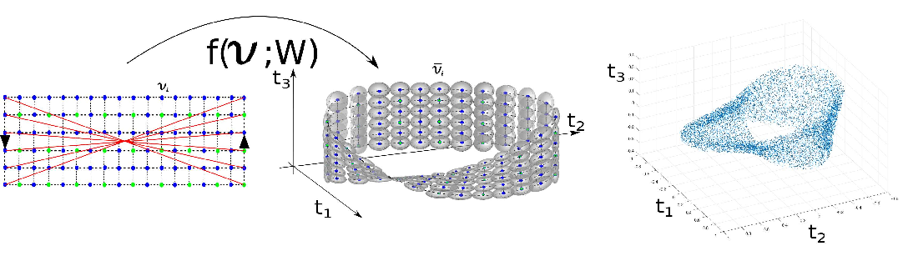
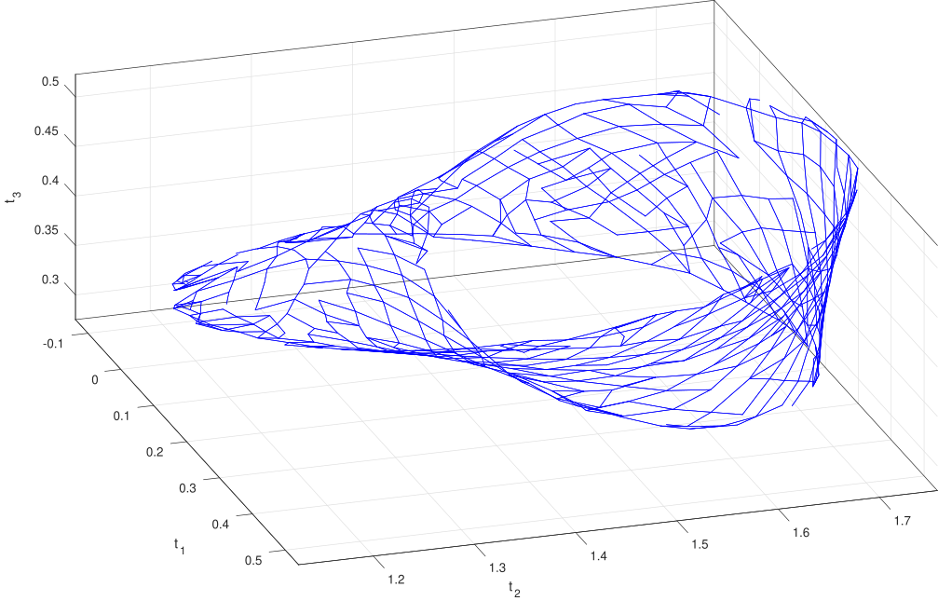
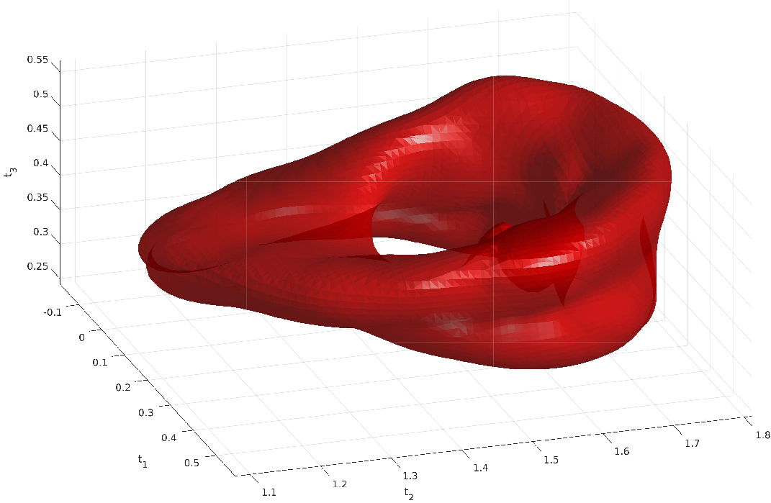

Slide 20
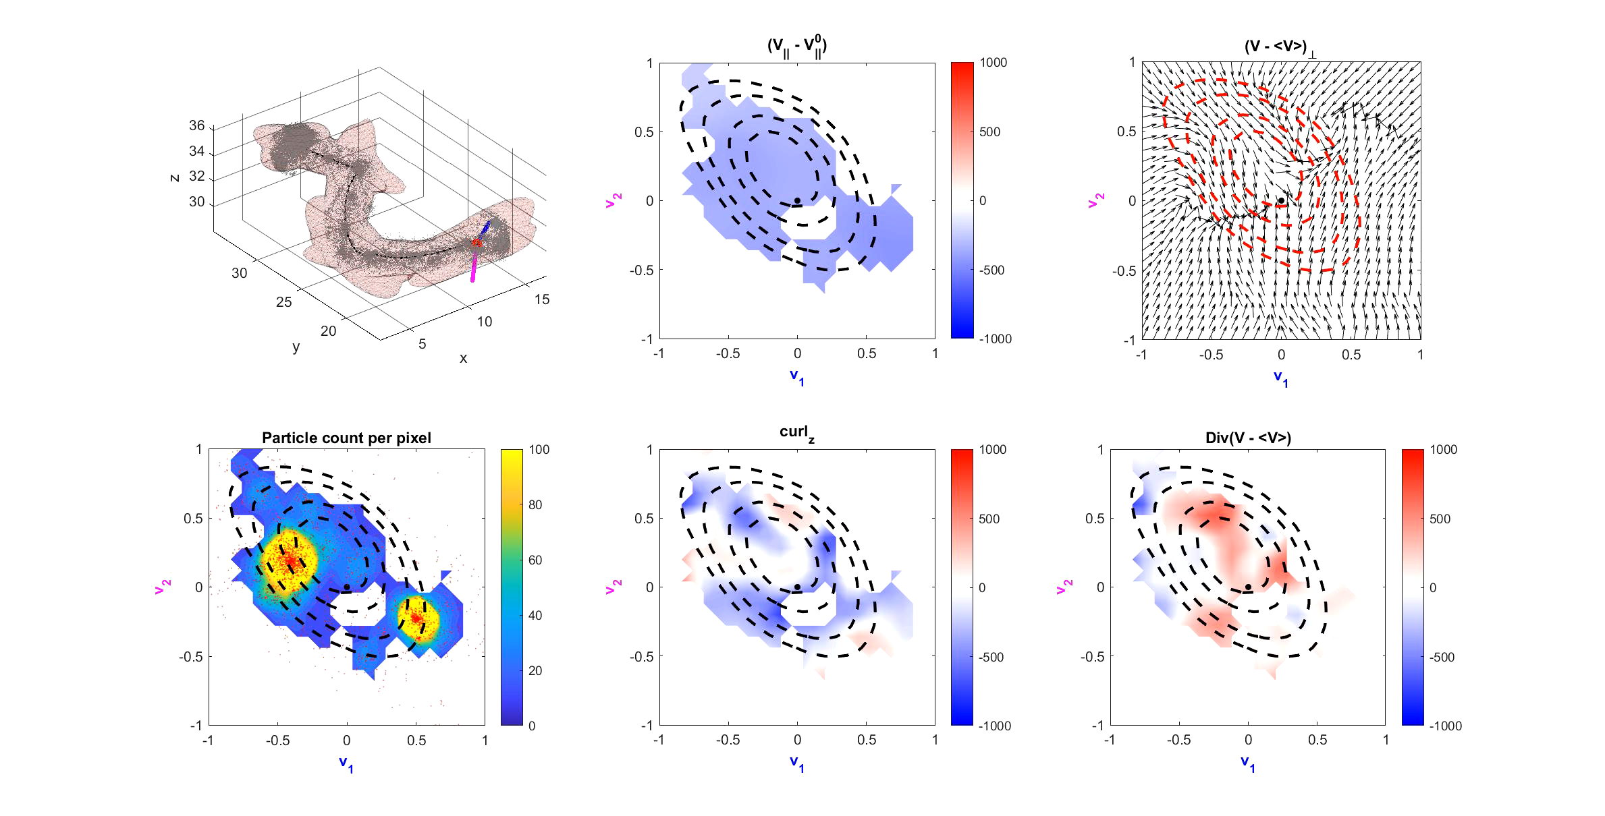

Slide 21
Domande!!!

